Slide 1

Правила здорового
образа жизни
Презентацию подготовила:
ученица 7 класса МОУ «СОШ с. Теликовка Духовницкого района Саратовской области» Лесина Анастасия
Руководитель: Балтаева Юлия Петровна

Slide 2

Счастливым хочет быть каждый из нас. В последнее время понятие здоровый образ жизни становится все более актуальным, ведь изменение типа нагрузок («сидячий образ жизни»), увеличение рисков экологического, техногенного, политического, военного и психологического характера только провоцируют негативные сдвиги в состоянии нашего здоровья.
Исследования ученых показали, что если бы каждый человек придерживался 10 основных правил здорового образа жизни, то жили бы мы не менее 100 лет. Эти 10 советов разработаны международной группой психологов, врачей и диетологов.

Slide 3

10 основных правил здорового образа жизни

Slide 4

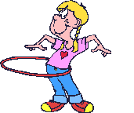


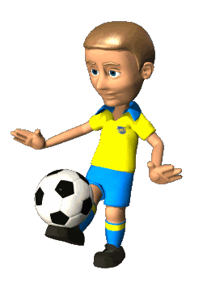

Правило № 1
Занимайся только приятной тебе работой

Slide 5

2) всегда имей собственную точку зрения;
Правило № 2
Всегда имей собственную
точку зрения

Slide 6
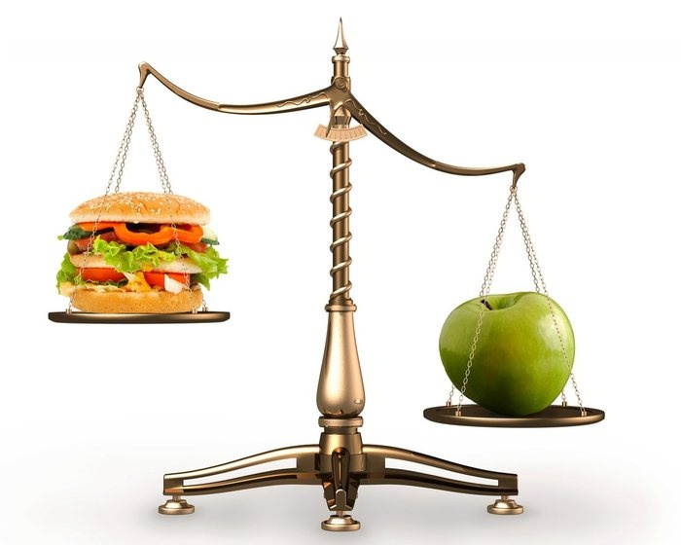
Придерживайся правил рационального питания
Правило № 3

Slide 7

Откажись от вредных привычек
Правило № 4

Slide 8

Спи при температуре 17-18ºС
Правило № 5

Slide 9
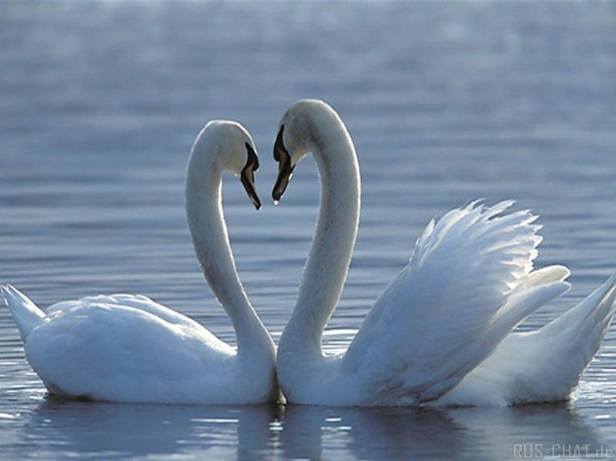
Относись ко всему с любовью и нежностью
Правило № 6

Slide 10

Занимайся активным умственным трудом
Правило № 7

Slide 11

Периодически употребляй сладости
Правило № 8

Slide 12

Почаще давай своему организму эмоциональную разгрузку
Правило № 9

Slide 13

Занимайся физическим трудом
Правило № 10

Slide 14

Вроде все просто, но мы любим крайности. Кто-то половину своей жизни просиживает с пультом на диване, кто-то до отвала наедается, а кто-то работает до изнеможения, даже в снах успевая просчитывать выгодность сделки. А потом от болезней его не может избавить даже совершенная современная медицина. На 50% здоровье человека определяется тем, насколько здоровый образ жизни он ведет, на 20% - генетический фактор и наследственность, еще 20% составляют условия жизни (экология, климат, место жительства), 10% - здравоохранение.

Slide 15
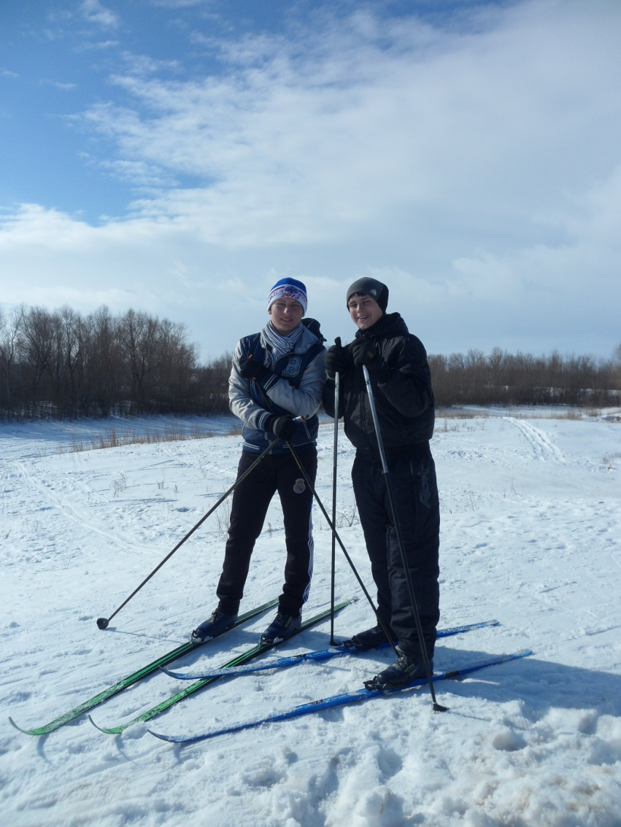
Движение – жизнь, а активное движение – здоровая жизнь. Ежедневные занятия спортом – залог красоты и здоровья. Важно, чтобы спорт кроме пользы доставлял удовольствие, а для этого необходимо выбрать подходящий вам вид спорта.

Slide 16
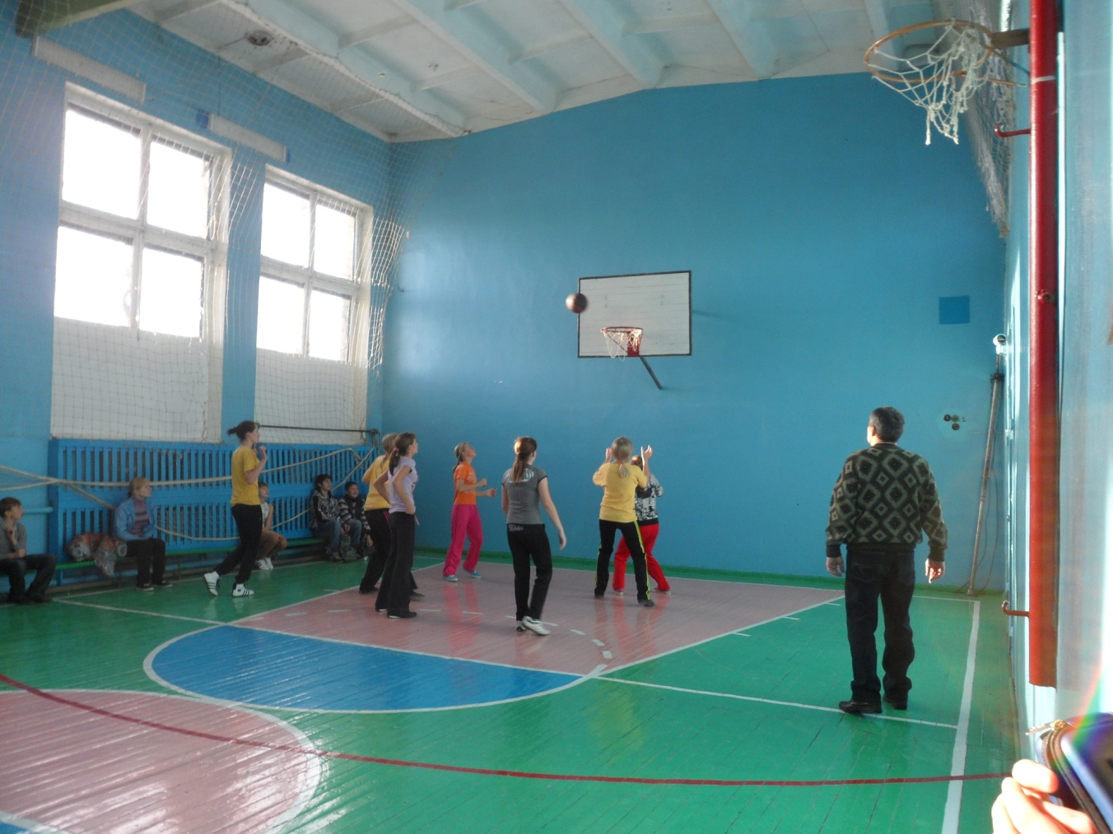
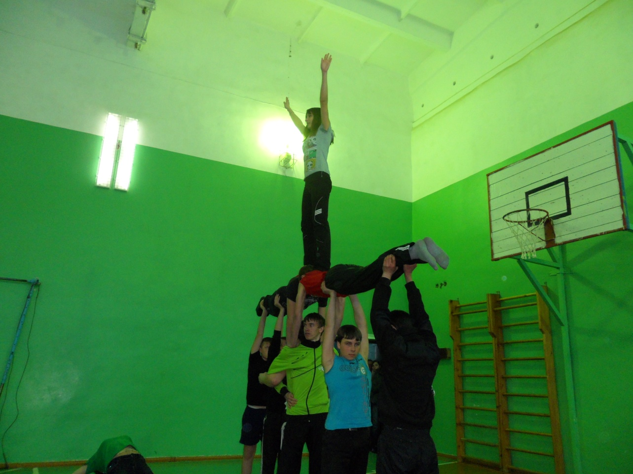
Вот уж, сколько лет подряд,
Для девчат и для ребят,
Словно испытание,
Идут соревнования.

Slide 17
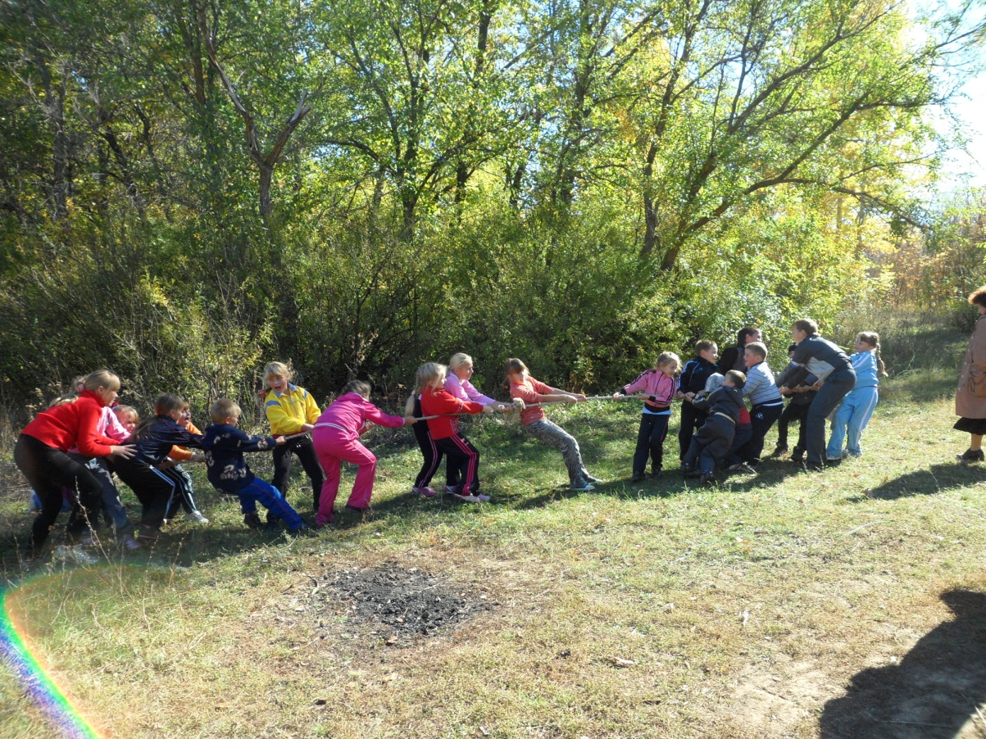
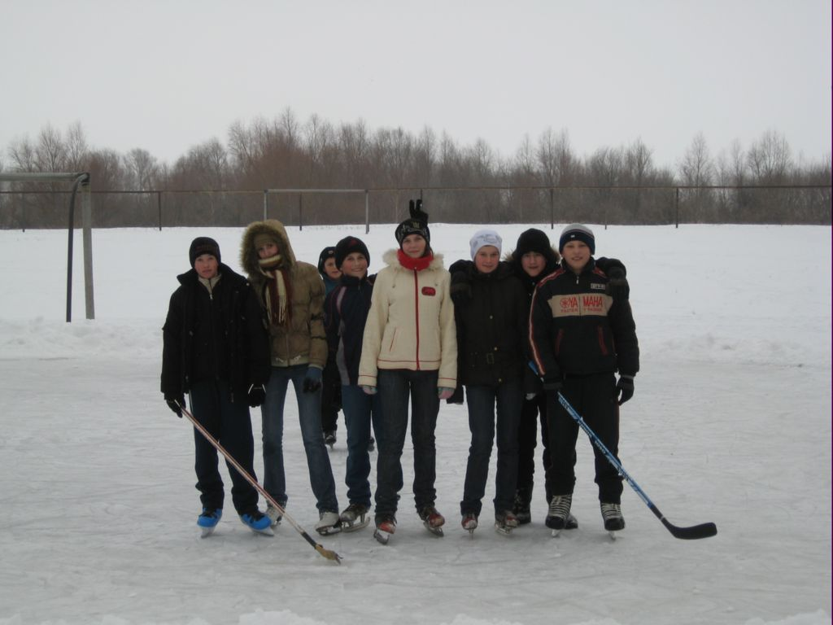

Сделай жизнь свою прекрасной –
Это все тебе подвластно.
Слабеет тело без дела.

Slide 18
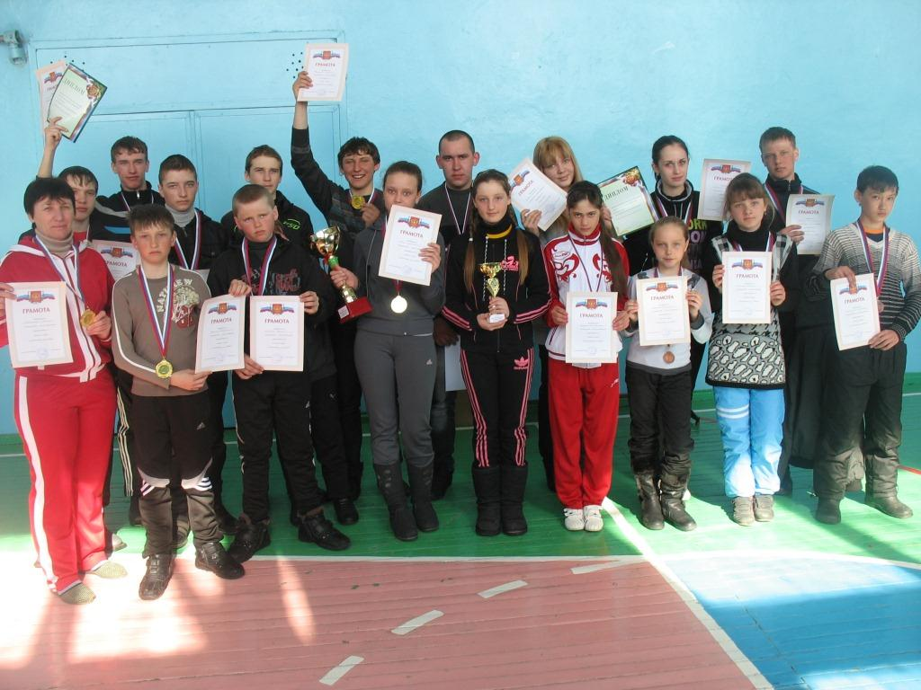
Стадион, бассейны, корты,
Зал, каток - везде нам рады.
За старания в награду
Будут кубки и рекорды,
Станут мышцы наши тверды.

Slide 19

Социологические опросы показывают, что только треть граждан России чувствуют личную ответственность за свое здоровье. Остальные ищут крайнего: врачи, государство, злые силы … Но очевидно одно: состояние нашего здоровья только в наших руках.

Slide 20

Будьте здоровы!!!

Slide 21
При подготовке презентации были использованы Internet - ресурсы:
http://shit69ua.ru/lebedi.html
http://skidochnik.com.ua/ru/skidka/akciya/skidka-70-na-mesyachnoe-poseshhenie-detskogo-centra-komashka-rozumashka-po-kursu-podgotovka-k-shkole
http://iohanga.ru/sedsonnik/?contr=rez&que=%D0%9A%D0%B0%D0%BA+%D0%BD%D0%B0%D1%83%D1%87%D0%B8%D1%82%D1%8C+%D1%80%D0%B5%D0%B1%D0%B5%D0%BD%D0%BA%D0%B0+%D0%BF%D1%80%D0%B0%D0%B2%D0%B8%D0%BB%D1%8C%D0%BD%D0%BE
http://ap-tour.com/
http://ivan-off.com/vektornyj-klipart/vektornyj-klipart-ljudi-situjety/page/9/
http://moutelikovka.ucoz.ru/photo/1
Фото из личного архива

